Slide 1

盜竊
《青少年罪行誌．師長攻略》（2025年版）
圖片來源：https://depositphotos.com/cn/vector/pickpocketing-flat-color-vector-faceless-character-street-burglar-stealing-wallet-pickpocket-robbing-distracted-woman-thief-347122856.html

Slide 2
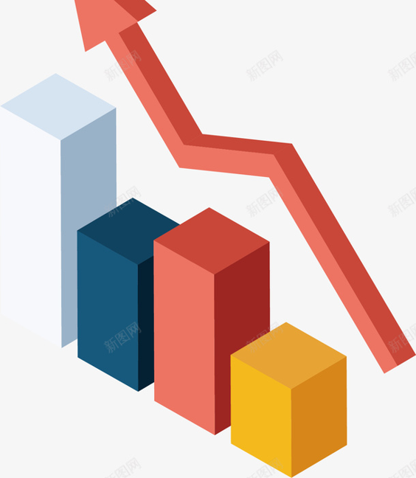
青少年盜竊趨勢
盜竊罪是青少年最常干犯的刑事罪行之一，尤其是店舖盜竊。
青少年盜竊案件數量近年有所上升，於2024年，共有493名10至20歲青少年涉及盜竊被拘捕，較2023年增加82人，上升20%。
圖片來源：https://88icon.com/sucai/ippvvlv.html

Slide 3

活動一：
假如你是……
圖片來源：https://zh.pngtree.com/freepng/people-s-police-hand-drawn-cartoon-pattern_4493221.html
請同學分組。
按工作紙一完成討論，記錄在工作紙上。
稍後老師會請同學分享。

Slide 4
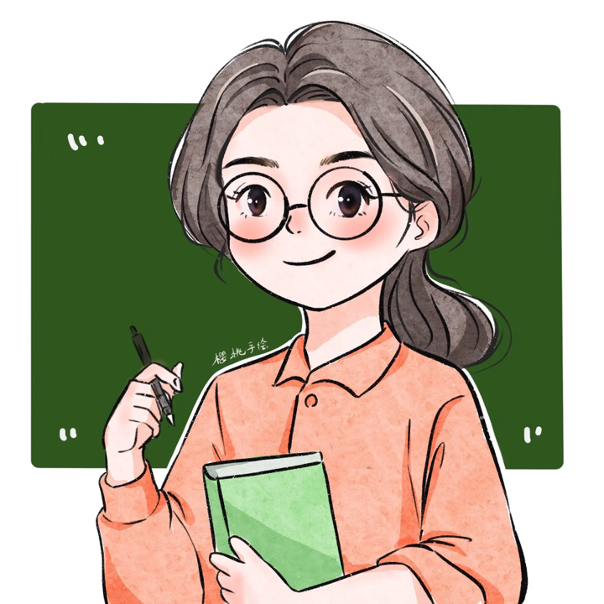
個案一：假如你是訓導老師……
小文在學校的籃球場內打球，將自己的銀包放在球場邊的長椅上，小明看見銀包，臨時起意，拿取銀包中$30去買零食，兩天後，老師查看閉路電視發現小明的行為。小明起初否認，但後來又說自己只是貪玩，忘記了歸還，並沒有欺負小文的意思，請求你不要懲罰他。
一、你認為小明有沒有觸犯盜竊罪？
二、你會否接受小明對事件的辯解，不跟進他的個案？
圖片來源：https://www.douyin.com/search/%E8%80%81%E5%B8%88%E7%94%BB%E5%83%8F%E6%BC%AB%E7%94%BB%E4%BA%BA%E7%89%A9

Slide 5
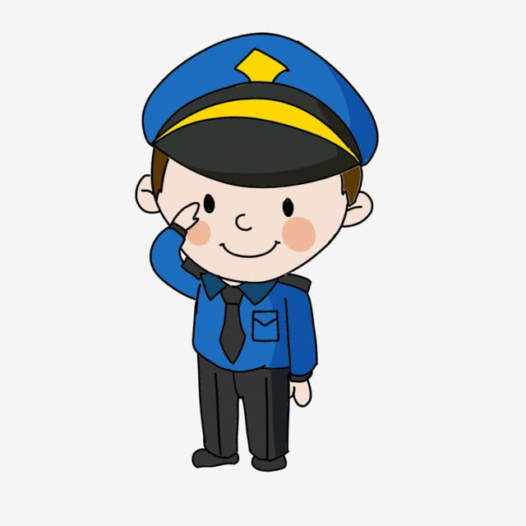
個案二：假如你是警員……
圖片來源：https://zh.pngtree.com/freepng/salute-people-police-hand-drawn-cartoon_4493234.html
張先生經過百康超級市場門口時，警鐘響起，店員隨即發現張先生取走了超級市場內一瓶價值$3000的紅酒。當時張先生已將紅酒放在自己的環保袋內，並離開超級市場門口。店員隨即報警，張先生一度不願意讓店員查看他袋內的物品，你到場翻查閉路電視發現他將紅酒直接放入袋內。張先生說自己只是忘記了付款，並沒有偷取紅酒的意思，請求你不要拘捕他。
一、你認為張先生有沒有觸犯盜竊罪？
二、你會否接受張先生對事件的辯解，不跟進他的個案？

Slide 6
小明和張先生，是否已干犯盜竊罪？
根據香港法例第210章《盜竊罪條例》，構成盜竊罪需具備以下四個要素：
具備不誠實的意圖
挪佔（拿走一件物品，或以任何方式得到一件物品，繼續保管這件物品）
屬於另一人的財產
意圖永久地剝奪該另一人的財產（例如不顧該另一人的權利，意圖將該東西視為自己的東西處置）。
即使沒有使用暴力，只要非法取走他人的財物並打算不歸還，也構成盜竊罪。

Slide 7
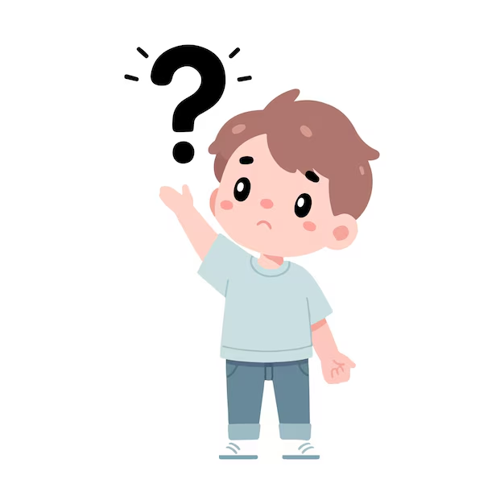
小明是否已干犯盜竊罪？
不誠實的意圖 | 挪佔／得到／保管 | 另一人的財產 | 永久剝奪他人的使用權
辯稱貪玩 兩日後也不承認 | 取走了$30 | $30屬於小文 | 是，已經買了零食
三十蚊好少啫，咁都叫偷！
件事喺學校發生，都無人知！
偷就係偷，幾多錢，邊度發生，都係同一個行為！
圖片來源：https://zh.freepik.com/premium%E7%9F%A2%E9%87%8F/cute-kids-ask-question-illustration_154093895.htm

Slide 8

小明和張先生，是否已干犯盜竊罪？
不誠實的意圖 | 挪佔／得到／保管 | 另一人的財產 | 永久剝奪他人的使用權
辯稱忘記付款 | 直接將紅酒放入袋內，取走了紅酒 | $3000的紅酒屬於超級市場 | 是，他已經取走了，不打算歸還
我都話唔記得俾錢！
我俾返咪得！
唔記得俾錢唔係絕對的辯解！
圖片來源：https://store.line.me/stickershop/product/5059029/zh-Hant

Slide 9

活動二：
影片分析
圖片來源：https://zh.pngtree.com/freepng/salute-people-police-hand-drawn-cartoon_4493234.html

Slide 10
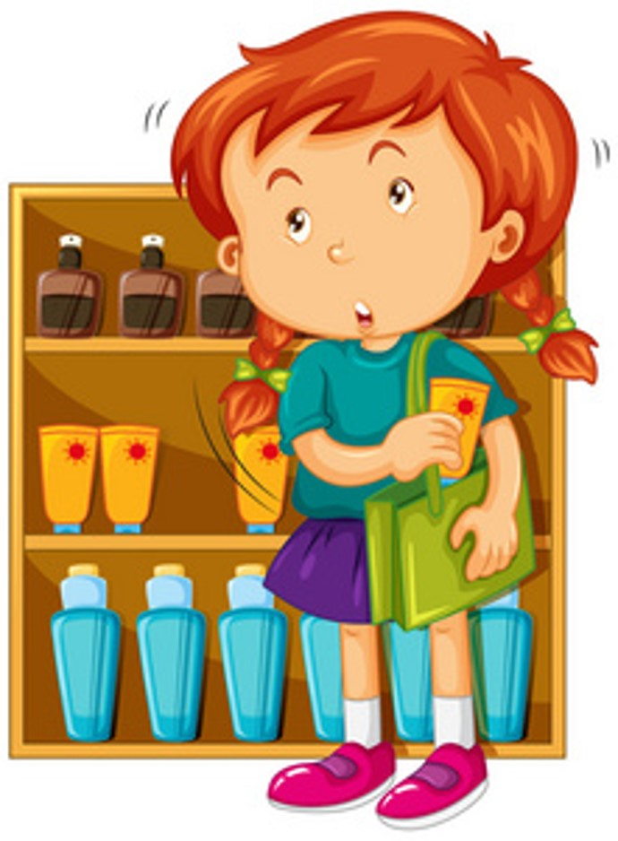
請同學思考以下問題：
阿杜為何會收下阿薛所偷的東西？
阿杜後來為何會參與偷竊行為？
阿杜最後辯解自己沒有參與偷竊，若根據之前所學習的偷竊定義，阿杜最後是否屬於違法？
圖片來源：https://www.tongpsy.com/article_detail.php?id=102

Slide 11
看畢影片後，
請同學思考以下問題：
阿杜為何會收下阿薛所偷的東西？
阿杜後來為何會參與偷竊行為？
朋輩壓力
即興隨意
缺乏細思

Slide 12
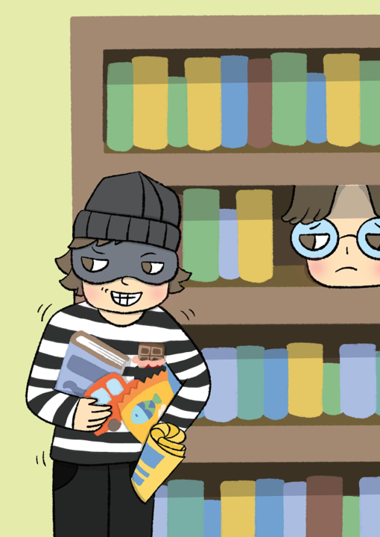
注意！
「睇水」都犯法！
以「睇水」角色行事，已等同協助另一人進行偷竊行為，亦等同於參與其中。
在違法過程中，不論是主謀還是參與者，均有刑事責任。
圖片來源：https://issuu.com/heephong/docs/storybook17_20221116_ebook

Slide 13
活動三：
警司警誡小測試

Slide 14

未成年犯法，不會受到刑事檢控，
而多會被判「警司警誡」，到底是否正確？
問題 | 答案
1. 警司警誡即警司或以上職級的警務人員運用酌情權，向涉及輕微罪行而未滿18歲的被捕青少年施行警誡以代替刑事檢控。 | 是／否
2. 只要青少年犯罪者選擇認罪，便必然能以警司警誡代替檢控。 | 是／否
3. 接受警司警誡的青少年需接受警方的監管。 | 是／否
4. 若之前有刑事紀錄，青少年再犯案便有機會被刑事檢控。 | 是／否
5. 警司警誡最低限度以兩年為期。 | 是／否
圖片來源：https://ixintu.com/sucai/0ikaPjUgk.html

Slide 15
很多同學認為，未成年犯法，不會受到刑事檢控，
而多會被判「警司警誡」，到底是否正確？
答案：當然不是！
問題 | 答案
1. 警司警誡即警司或以上職級的警務人員運用酌情權，向涉及輕微罪行而未滿18歲的被捕青少年施行警誡以代替刑事檢控。 | 是／否
2. 只要青少年犯罪者選擇認罪，便必然能以警司警誡代替檢控。 | 是／否
3. 接受警司警誡的青少年需接受警方的監管。 | 是／否
4. 若之前有刑事紀錄，青少年再犯案便有機會被刑事檢控。 | 是／否
5. 警司警誡最低限度以兩年為期。 | 是／否

Slide 16
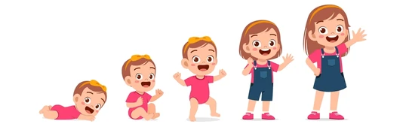
警司警誡
圖片來源：https://www.shutterstock.com/zh/image-vector/illustration-baby-girl-growing-showing-milestones-2614422111
在符合相關準則的情況下，由警司或以上職級的警務人員運用酌情權，向涉及輕微罪行而未滿18歲的被捕青少年施行警誡以代替刑事檢控，旨在以糾正督導的方式，讓觸犯輕微罪行的青少年有改過自新的機會。
涉案青少年須接受警方監管，為期兩年或直至該名青少年年滿18歲為止（兩者中以較短的期限為準）。

Slide 17

警司警誡（續）
圖片來源：https://depositphotos.com/cn/vector/cute-police-character-vector-design-521218138.html
在決定是否以警司警誡的手法處理案件時，必須考慮以下因素／符合以下條件：
有充分證據提出檢控；
涉案罪犯自願及明確承認罪行；
涉案罪犯及其家長或監護人同意進行警誡；
罪行的性質、嚴重程度及普遍性；
涉案罪犯過往的刑事紀錄；及
原訴人的態度。

Slide 18
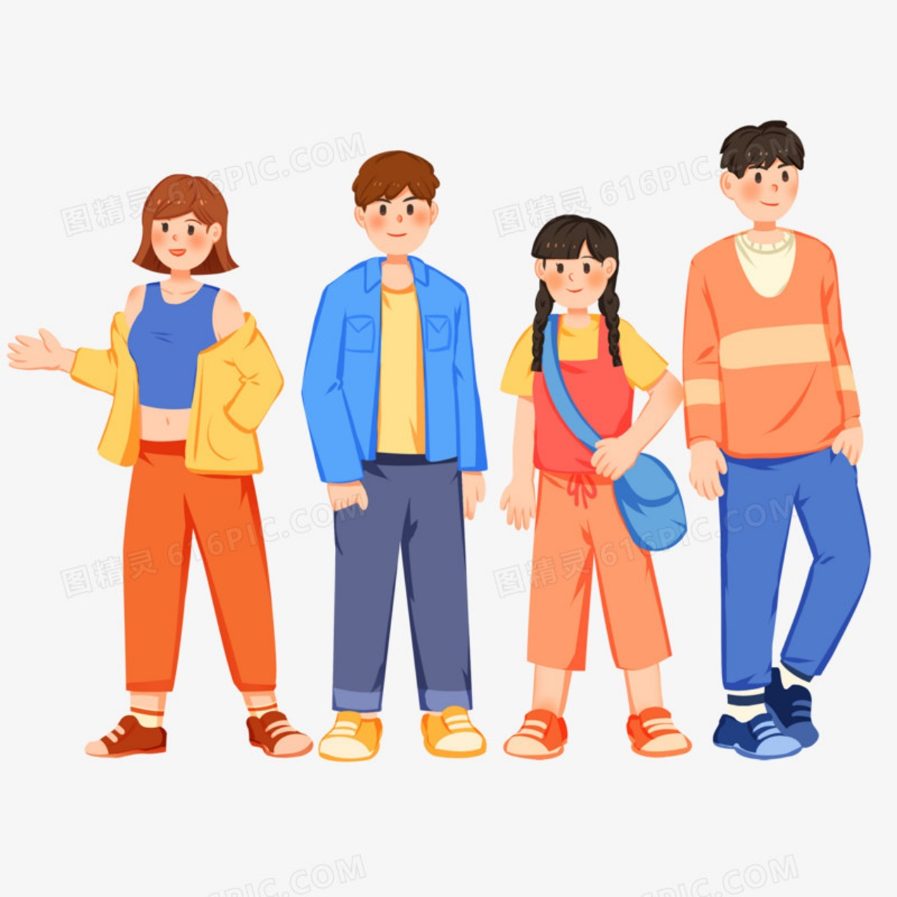
記住！未夠十八歳，都有機會被檢控！
圖片來源：https://zh.pngtree.com/freepng/salute-people-police-hand-drawn-cartoon_4493234.html
2024年5月，一名16歲中二男生在沙田區一個籃球場，從受害人的書包中偷取了一部平板電腦。警方接報後作出詳細調查，並拘捕了該名男生。
經進一步調查和搜證，警方發現該名男生同時涉及另一宗店舖盜竊案件，經全面審視與案有關的情況後，警方將兩案合併處理並作出檢控，該名男生在法庭承認兩項盜竊罪，其後被判入更生中心。
即使未成年，
犯案也有嚴重後果！
上得山多終遇虎！

Slide 19
朋輩壓力
隨意的行為
缺乏細思
即興隨意
值得嗎?
失去自由
面對刑責
嚴重的後果
他人失望

Slide 20

課堂
總結
盜竊罪的定義
不誠實挪用別人的財產
意圖永久剝奪他人財產
盜竊沒有絕對的辯解理由
警方會調查意圖
忘記歸還／付款不是理由
即使作為幫兇亦是違法
參與者也有刑責
小心朋輩誘惑
以「警司警誡」方式處理青少年案件並非必然。
圖片來源：https://www.sohu.com/a/642064952_100166256.
Notes:
０

